Slide 1
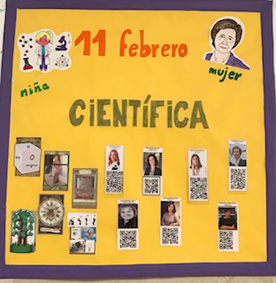
SILVIA MUÑOZ GONZÁLEZ

Slide 2
